Slide 1

Муниципальное автономное дошкольное образовательное учреждение
"Детский сад комбинированного вида № 4 "Солнышко"
Аналитический отчет о работе за 2019-2020 учебный год во второй группе раннего возраста №3 «ОДУВАНЧИКИ»
Подготовила:
Воспитатель СЗД
Аккузина Мария Геннадьевна

Slide 2
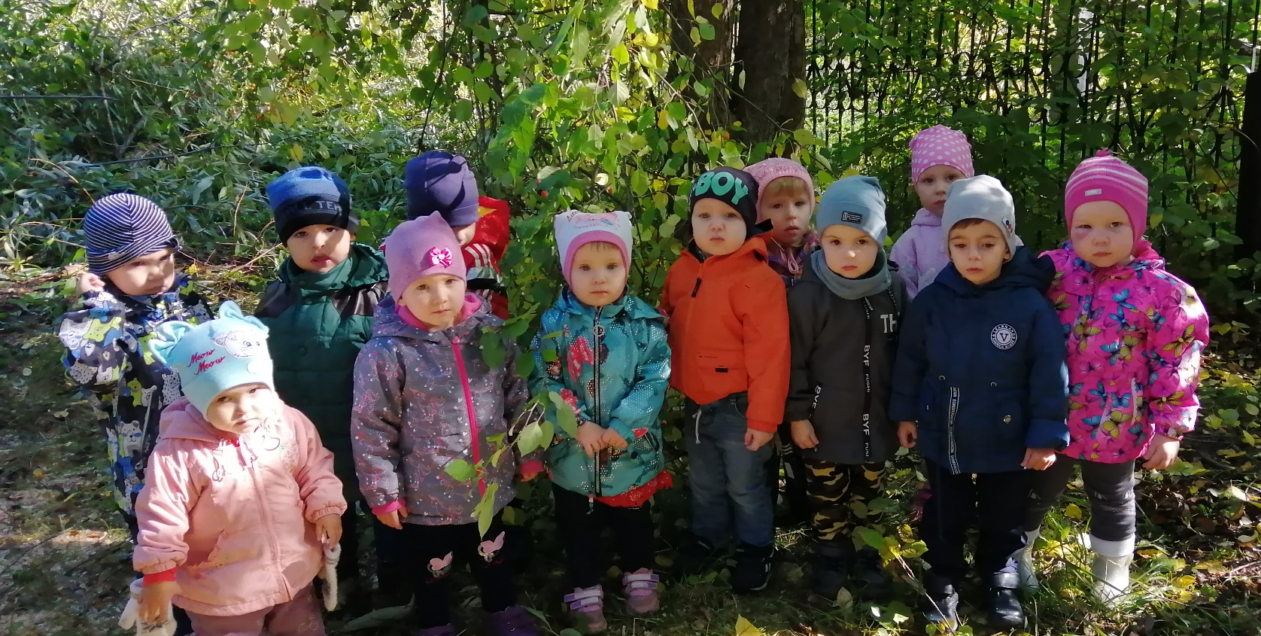
В группе 20 детей: 10 мальчиков, 10 девочек, возраст от 2 до 3,7 лет.
В течение года дети развивались согласно возрасту, изучали программный материал и показали позитивную динамику по всем направлениям развития.

Slide 3
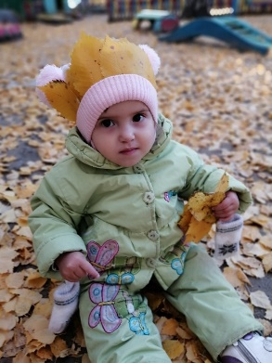
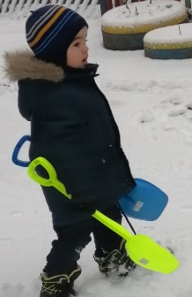
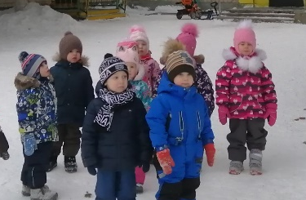
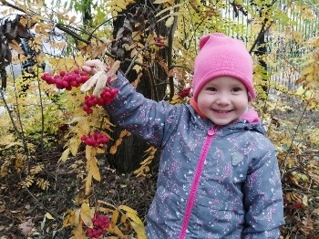
На протяжении года в нашей группе 19 детей занимались по общеобразовательной программе дошкольного образования «От рождения до школы» редакцией Н. Е. Вераксы .
И один ребенок по адаптированной образовательной программе образования детей дошкольного возраста с тяжелым нарушениями речи.
Программы предусматривают решение образовательных задач в совместной деятельности взрослого и детей, самостоятельной деятельности детей не только в рамках непосредственно-образовательной деятельности, но и при проведении режимных моментов.

Slide 4
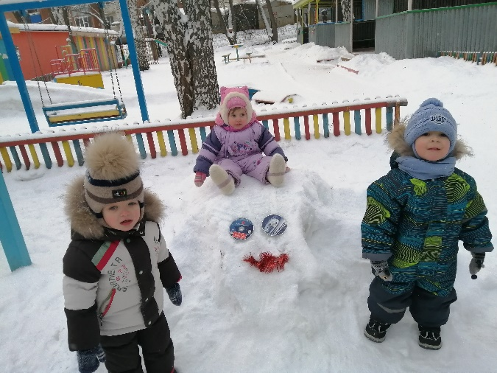
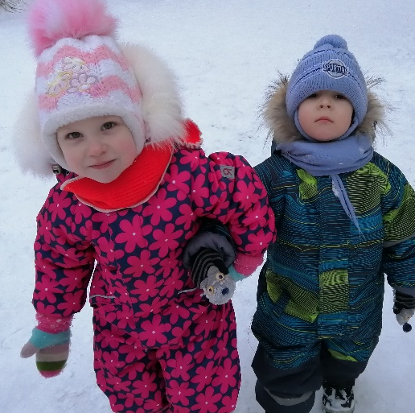
Перед воспитателями группы были поставлены следующие задачи:
1. Создать условия для повышения качества обучения и воспитания детей раннего возраста в свете ФГОС.
2. Развивать новые технологии в обучении и воспитании
3. Наладить работу детьми и родителями на всех уровнях.
4. Повышать компетентность в организации предметно - развивающей среды в группе для полноценного развития и воспитания раннего возраста.

Slide 5
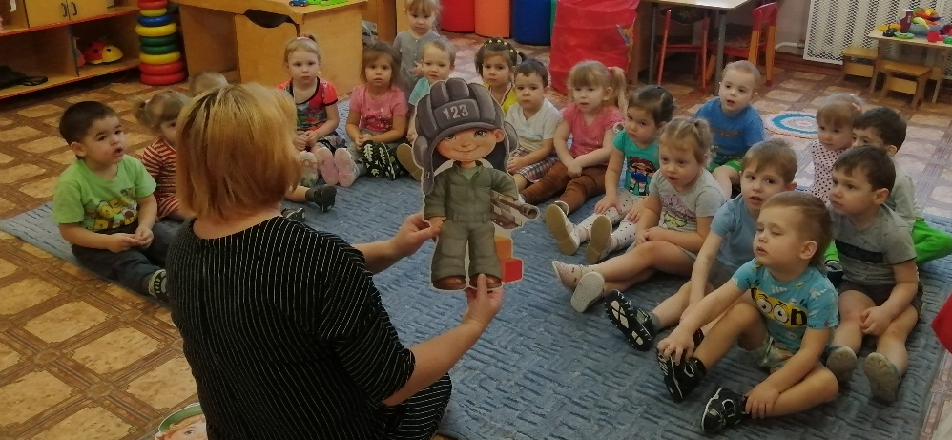
В течение года строго соблюдался режим дня и все санитарно-гигиенические требования к пребыванию детей в ДОУ.
С детьми систематически проводилась непосредственно образовательная деятельность в соответствии с основной общеобразовательной программой, и утвержденным расписанием организованной образовательной деятельности.
Поставленные цели были достигнуты в процессе осуществления разнообразных видов деятельности по всем 5 областям.

Slide 6
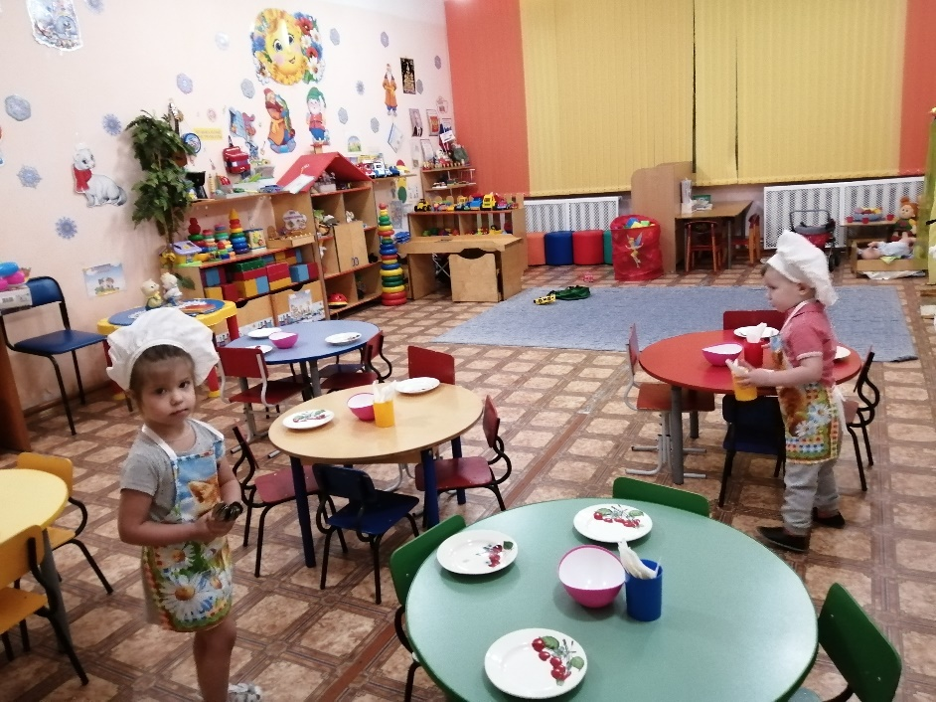
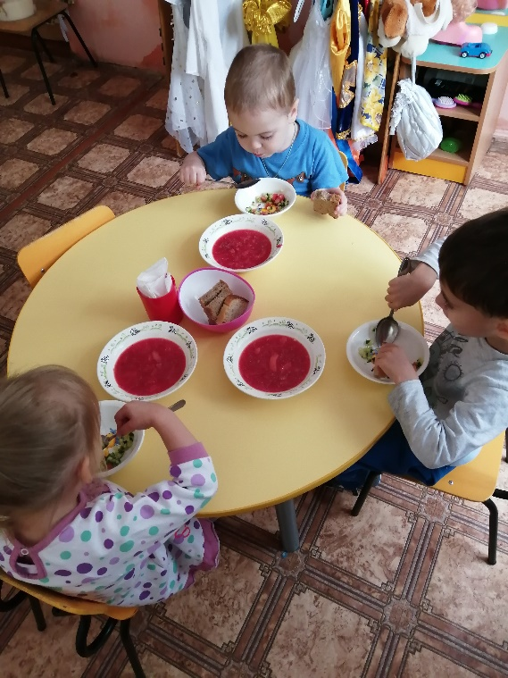
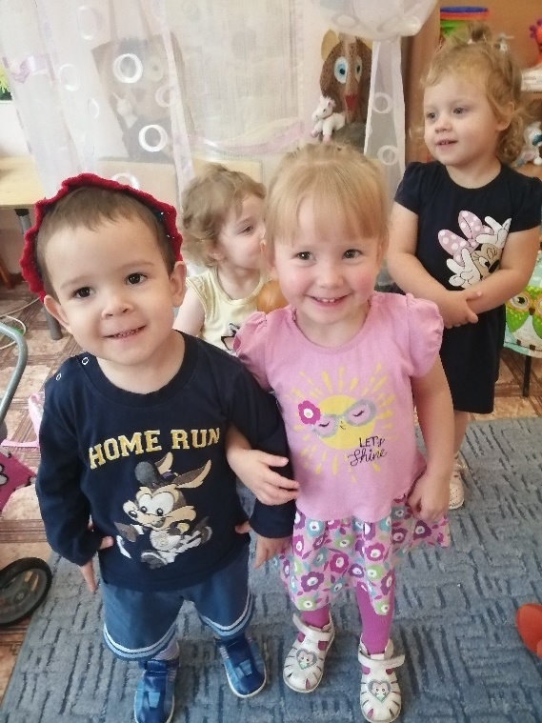
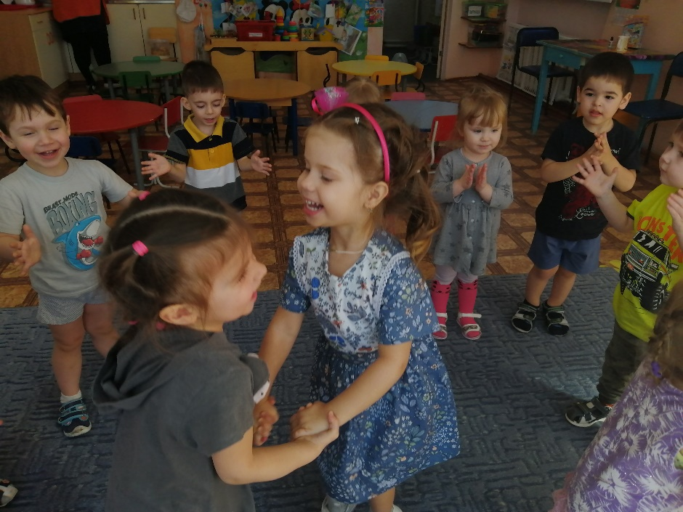
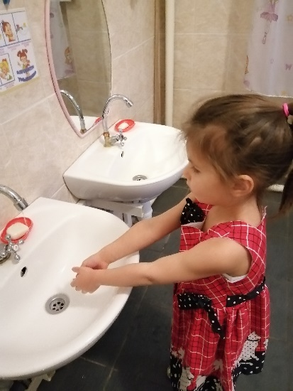
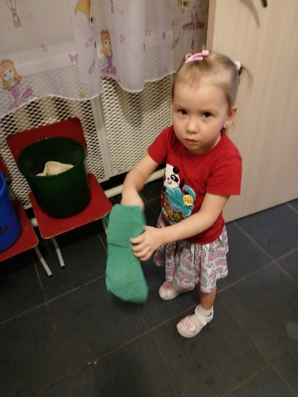
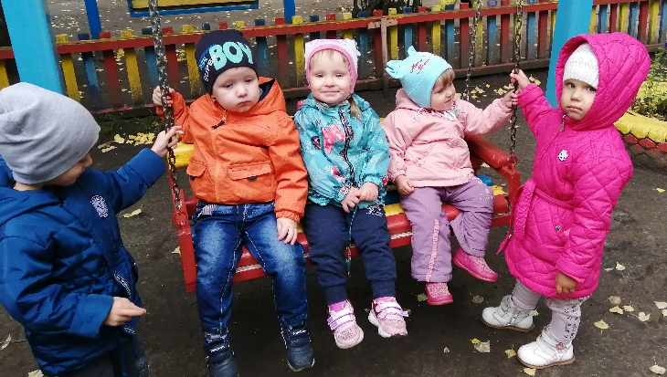
1. Социально-коммуникативное развитие

Slide 7
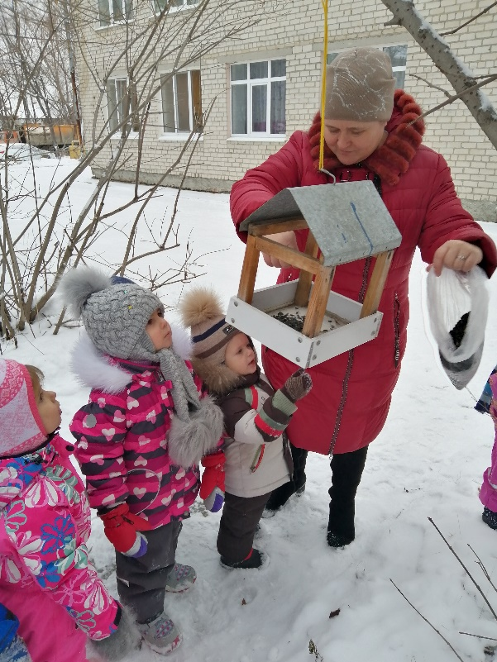
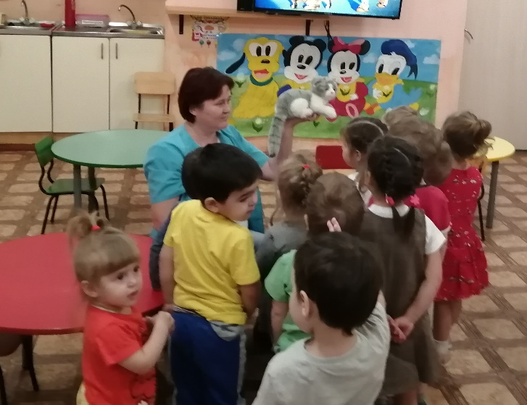
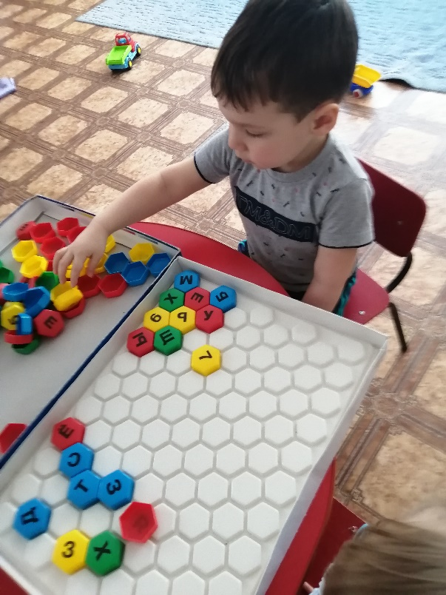
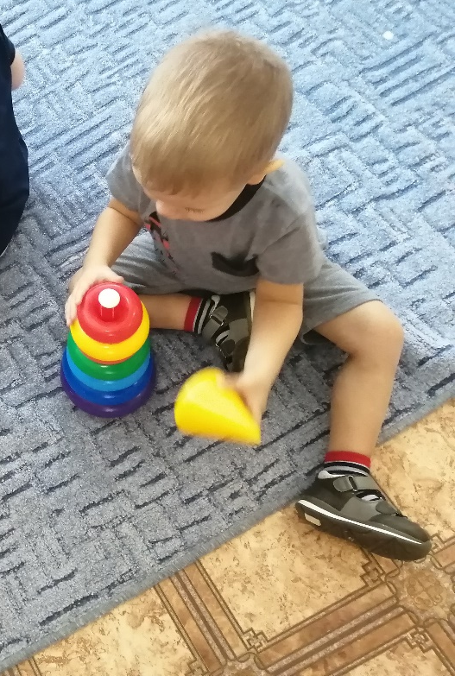
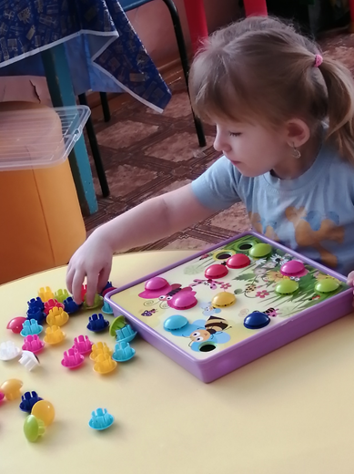
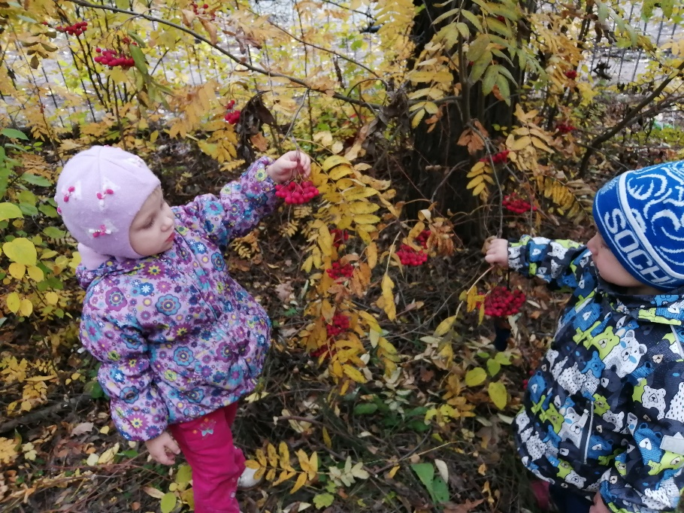
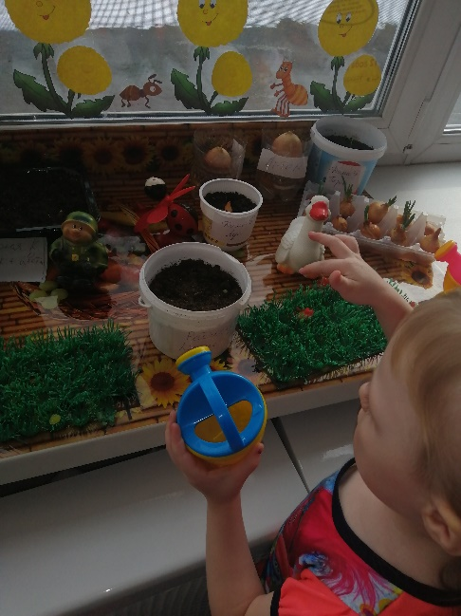
2. Познавательное развитие

Slide 8
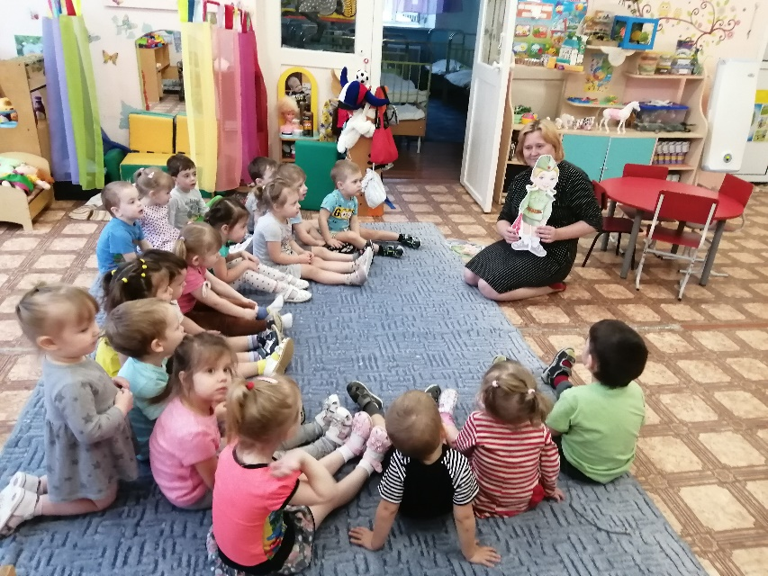
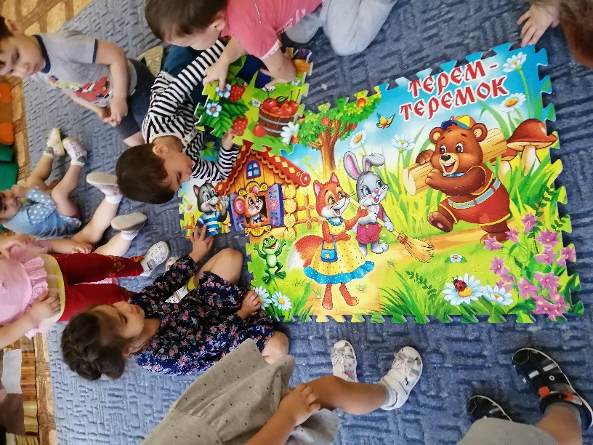
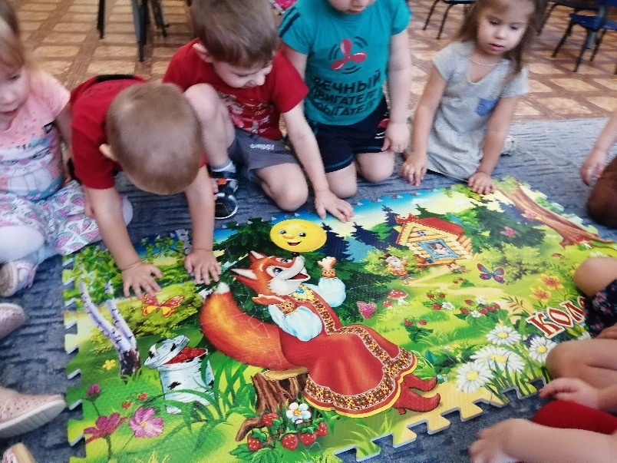
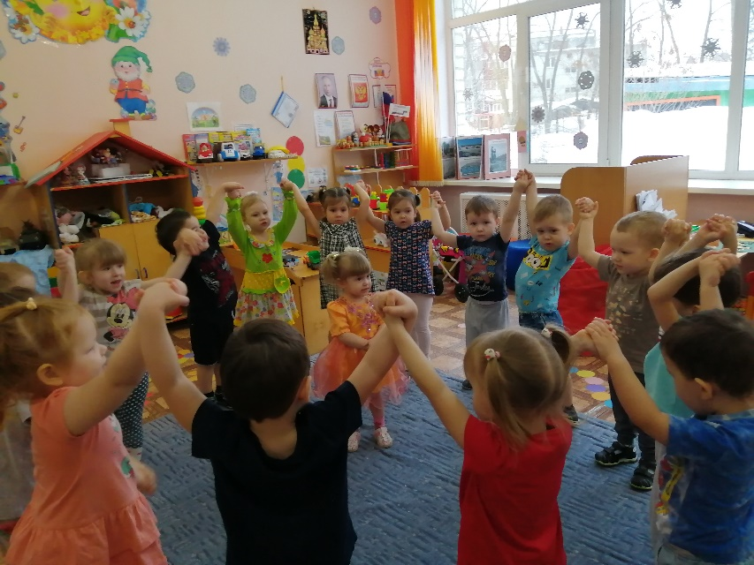
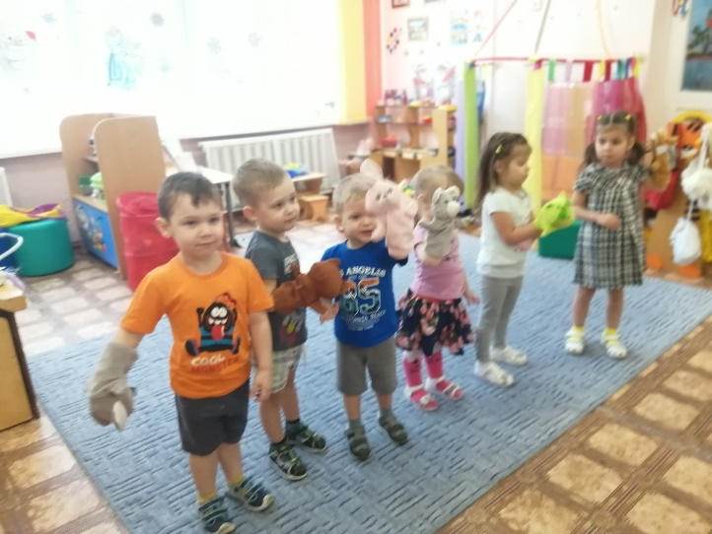
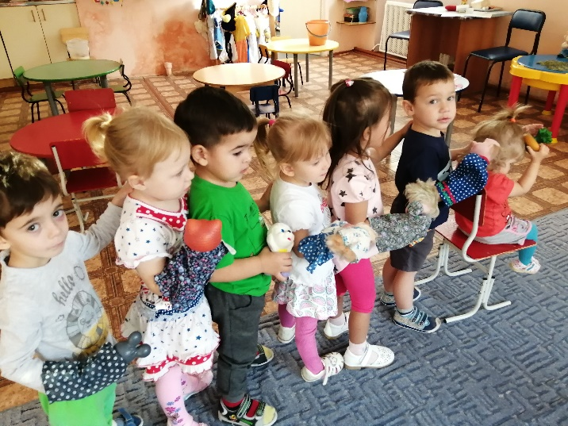
3. Речевое развитие

Slide 9
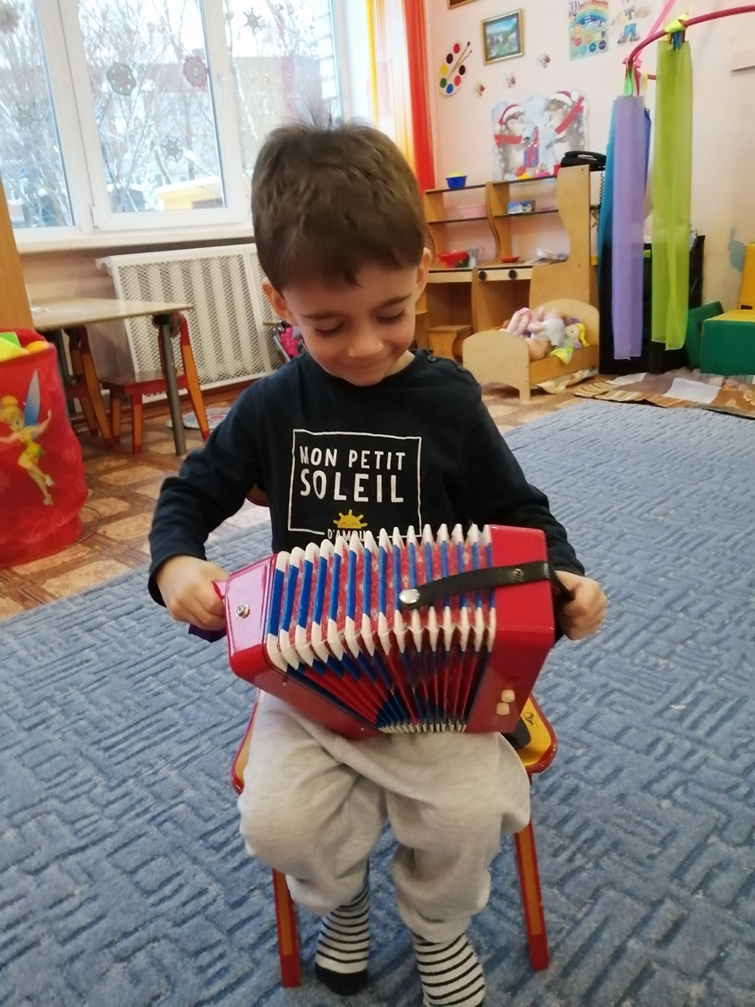
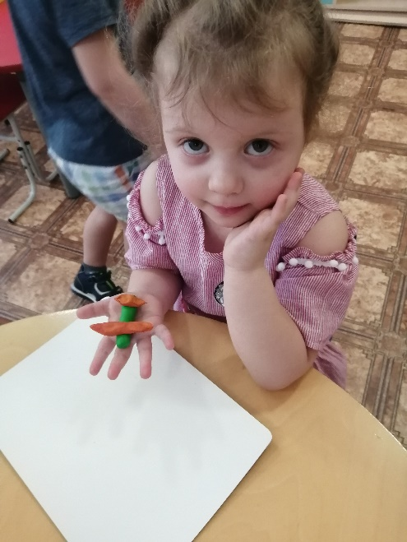
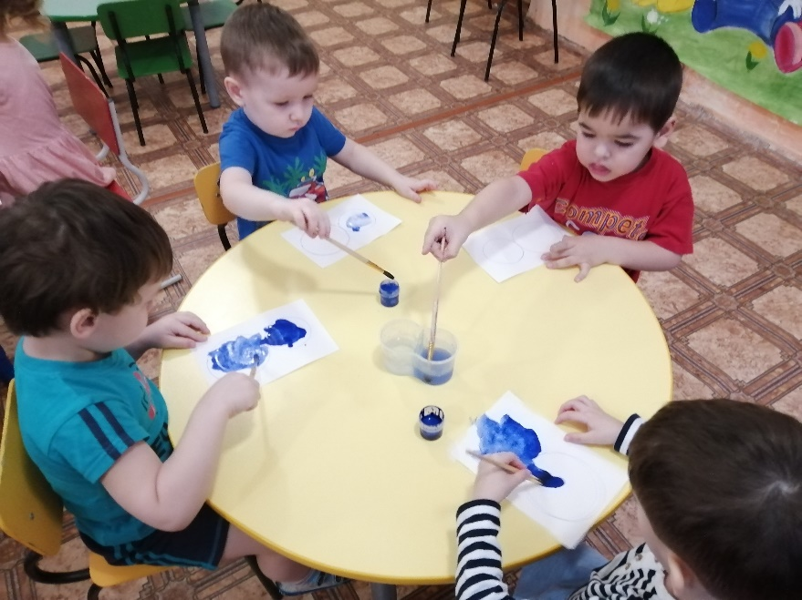
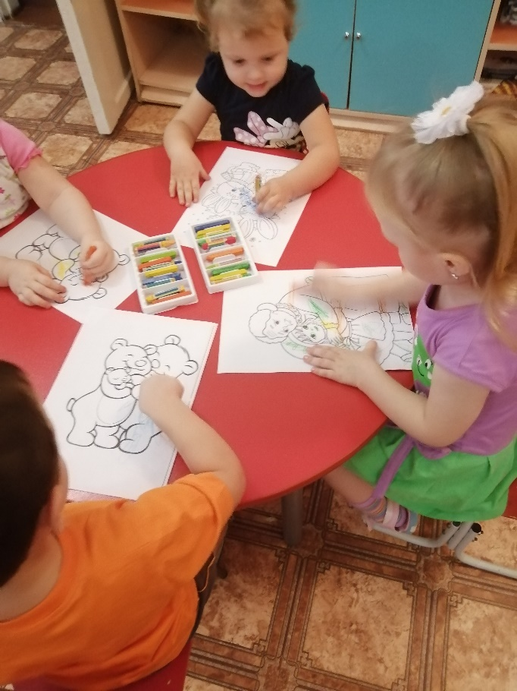
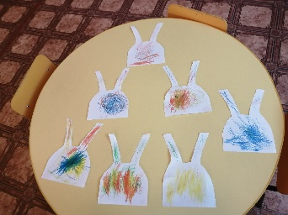
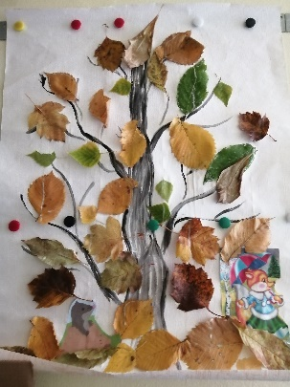
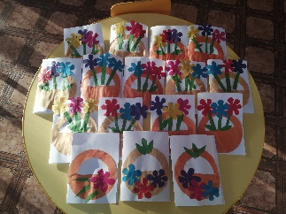
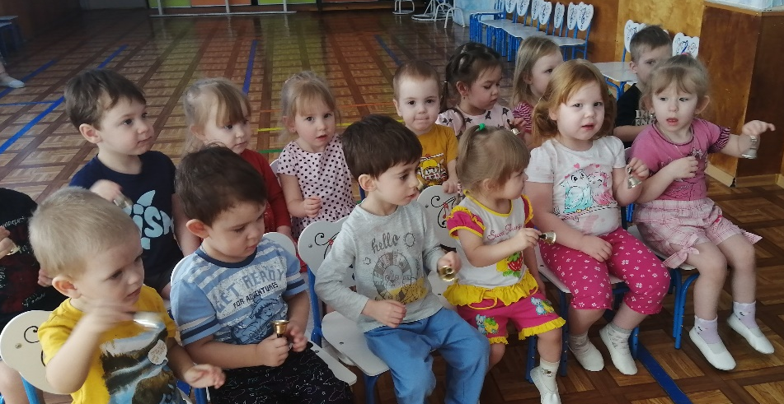
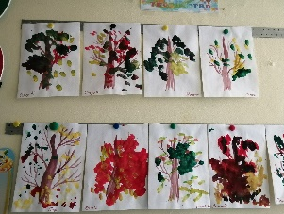
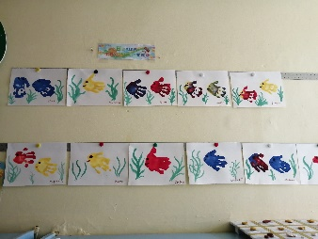
4. Художественно-эстетическое развитие

Slide 10
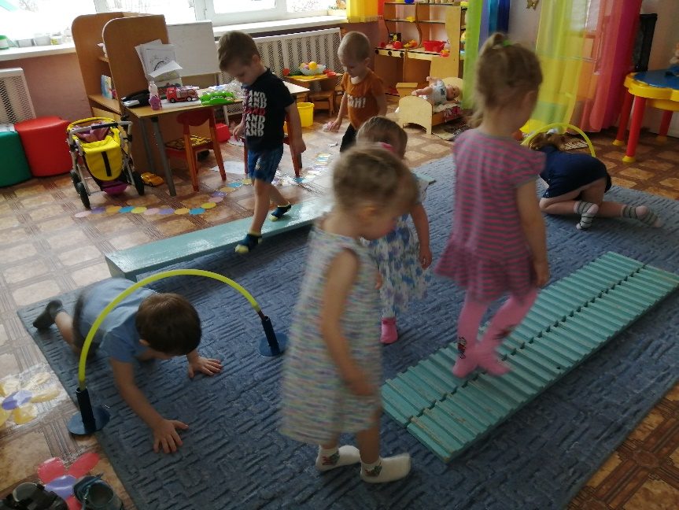
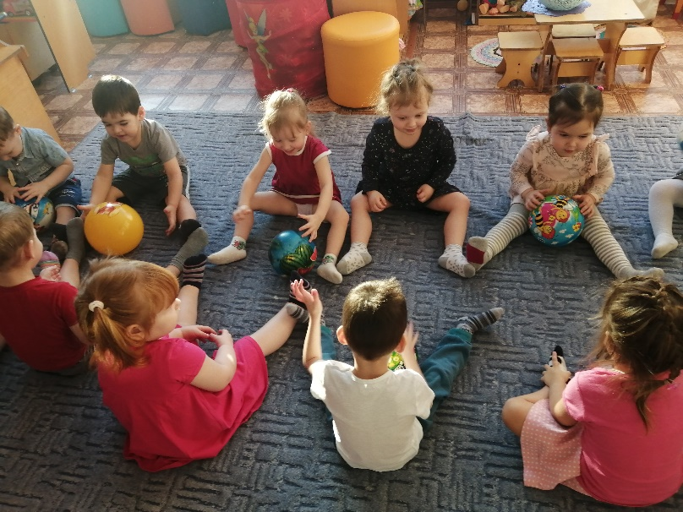
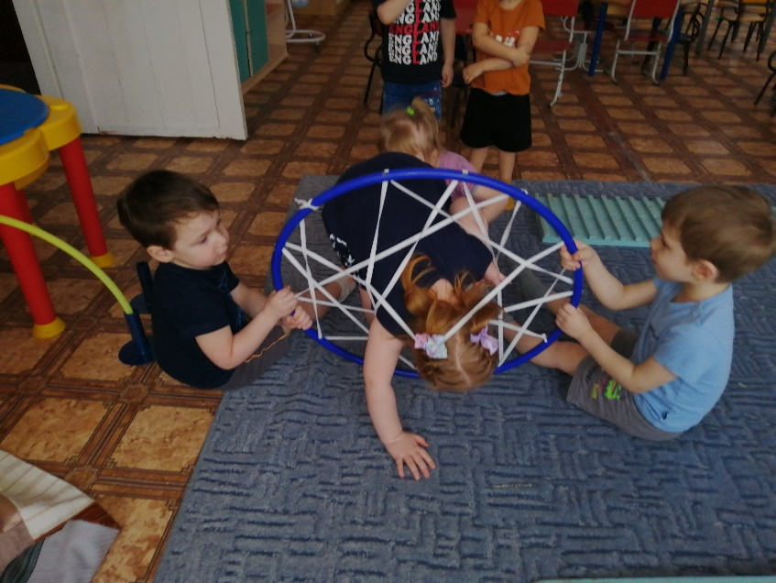
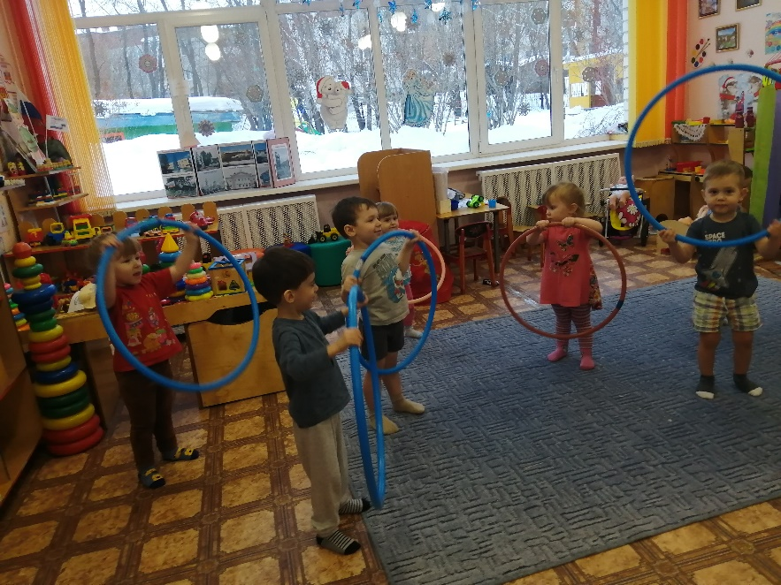
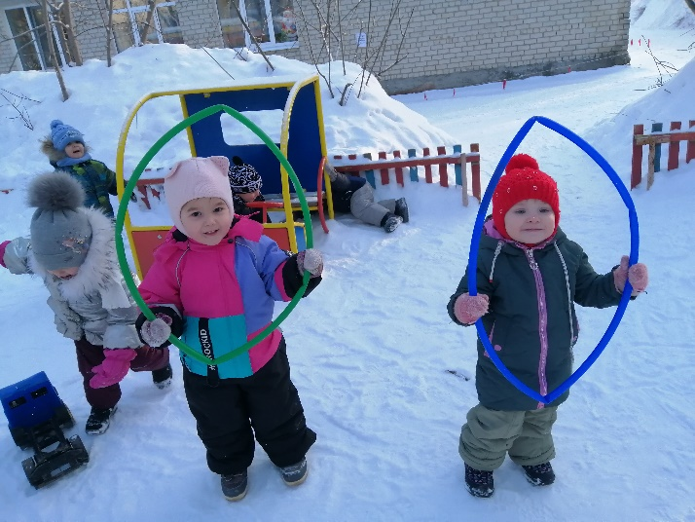
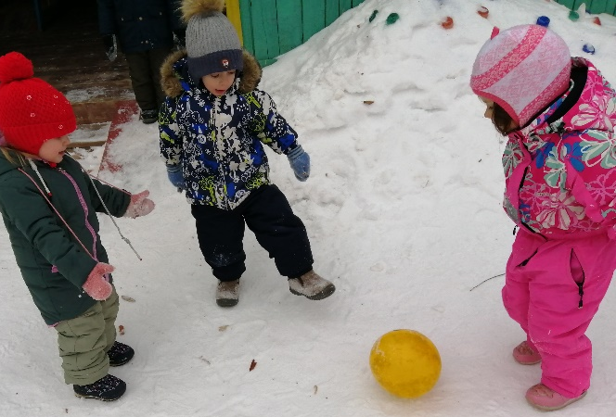
5. Физическое развитие

Slide 11
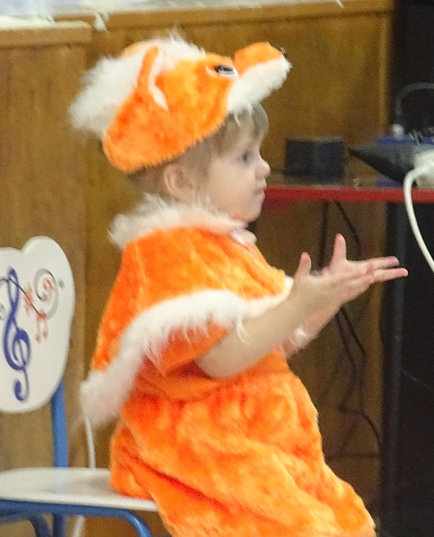
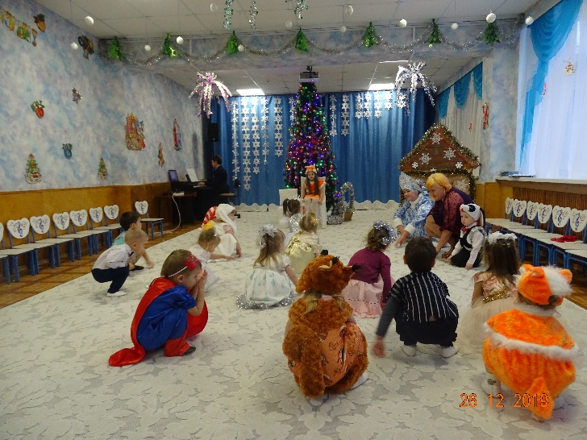
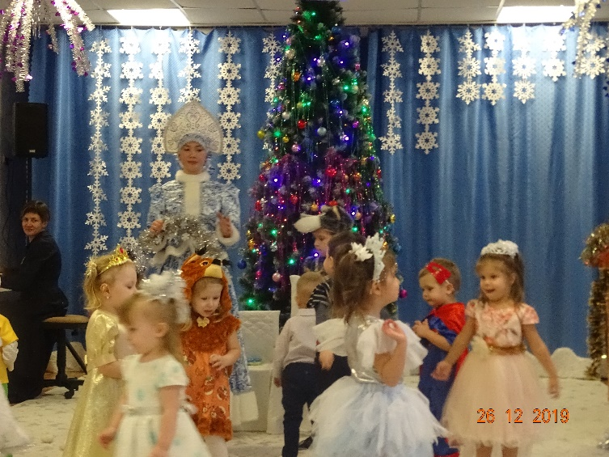
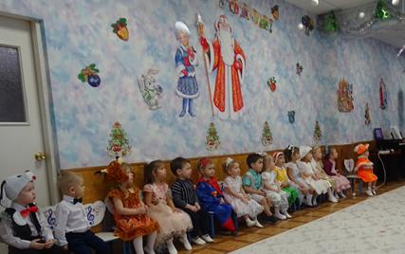
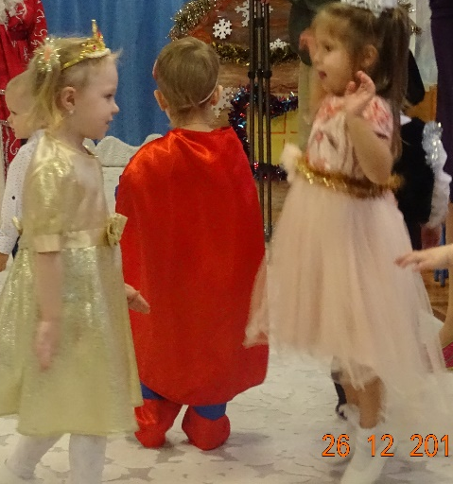
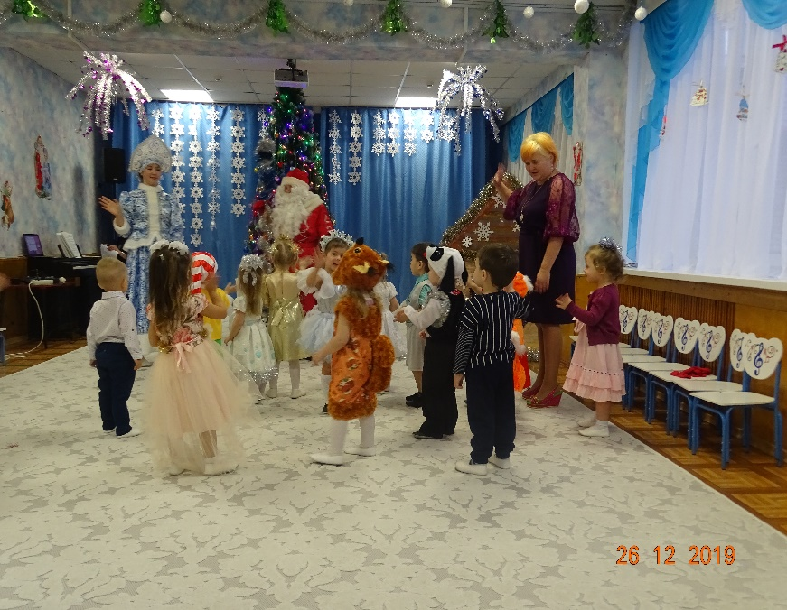


НОВЫЙ ГОД!
В течение года были проведены мероприятия:

Slide 12





ВЕСНА - ЗАТЕЙНИЦА!

Slide 13







МАСЛЕНИЦА
https://youtu.be/qkiqDcHBGfs

Slide 14
Была организована проектная деятельность в течение учебного года
ОСТОРОЖНА ДОРОГА (сентябрь 2019г.)
http://dou4.aramilgo.ru/teachers/37/files/1498215087/Осторожно,_дорога.pptx
ОСЕНЬ ЗОЛОТАЯ (октябрь 2019г.)
http://dou4.aramilgo.ru/teachers/37/files/1498215087/Краткосрочный_проект_«Осень_золотая».pptx
МОЯ СЕМЬЯ ( ноябрь 2019г.)
http://dou4.aramilgo.ru/teachers/37/files/1498215087/моя_семья.pptx

Slide 15
МАЛЕНЬКИЕ ЧИСТЮЛИ ( январь 2020г.)
http://dou4.aramilgo.ru/teachers/37/files/1498215087/маленькие_чистюли.pptx
НАША АРМИЯ – НАША СИЛА (февраль 2020г.)
http://dou4.aramilgo.ru/teachers/37/files/1498215087/наша_армия_-_наша_сила_23.02.2020г.pptx
ОГОРОД НА ОКНЕ ( март 2020г.)
http://dou4.aramilgo.ru/teachers/37/files/1498215087/Огород_на_окне___март_2020г.pptm
СВЕТЛАЯ ПАСХА (апрель 2020г.)
http://dou4.aramilgo.ru/teachers/37/files/1498215087/Светлая_Пасха».pptx

Slide 16




САМОИЗОЛЯЦИЯ
#мыдома
https://youtu.be/wzC0dXzhT3I
https://youtu.be/tHeeGFVnfnc
https://youtu.be/muLdvKsBIyY
https://youtu.be/CS7Ih054BuA

Slide 17










Дети принимали участие:

Slide 18




В течение года в группе систематически проводилась работа по взаимодействию с родителями:
Проводились индивидуальные беседы
Консультации для родителей
Проведены родительские
собрания
Наглядно-стендовая информация.
Многие родители совместно с их детьми принимали активное участие в творческих конкурсах

Slide 19




Выводы:
Результаты деятельности за 2019-2020 учебный год были тщательно проанализированы, сделаны выводы о том, что в целом работа проводилась целенаправленно и эффективно. Положительное влияние на этот позитивный процесс оказывают тесное сотрудничество в работе воспитателей, специалистов, руководителей, родителей, использование приемов развивающего обучения, индивидуального подхода к детям.

Slide 20

СПАСИБО ЗА ВНИМАНИЕ!

